Slide 1
II.Dönem
Makroekonomi

Slide 2
Makroekonominin Temelleri
20.yy-yeni bir disiplin
Planlama temelli
1.Dünya Savaşı- Ekonomik dalgalanmalar-tekrarlanan ekonomik olgular; fiyatlar, işsizlik
Üretim düşüşü
Büyük Buhran
Demokrasilerden faşizme
J.Maynard Keynes

Slide 3
Makroekonominin Temelleri
1970 sonrası-güven zayıflaması
Stagflasyon
Devlet politikalarına karşı devrim
Parasalcılar- Friedman
Tam istihdam var
Ekonomik dalgalanmalar para arzına bağlı
Yeni klasikler-Neil Wallace, Robert Lucas
Kamu politikalarındaki etkiler???
Son dönem/yeni keynesyenler(j.Stiglitz-Stanley Fischer)-teknoloji etkileri
2008 krizi –Keynesin geri dönüşü

Slide 4
Makroekonomiye Giriş
Toplam gelir
Toplam tüketim
Toplam tasarruf
Toplam yatırım
Fiyatlar genel düzeyi
Fiyat istikrarı
Ekonomik büyüme

Slide 5
5 Temel Konu
Gelir ve istihdam
Fiyat istikrarı
Ekonomik Büyüme
Dış açıklar
Bütçe Açıkları ve Kamu borçları

Slide 6
Ekonomik Performans Kriterleri
İşsizlik ve İşsizliğin Ölçülmesi
Enflasyon
Nominal ve Reel GSYİH
Ödemeler Dengesi

Slide 7
GSYİH
KRİTERLER
Ülke sınırları içinde, belli bir dönemde
Nihai mallar
Ara malı ve katma değer
Mükerrer(çift) sayım
Piyasa değeri(nominal)= p*q
Baz yıl fiyatı (reel-enflasyondan arınmış)

Slide 8
GSYİH Terminoloji
GSYİH(Nominal/Reel)
GSMH
Kişi başına düşen GSYİH
Ekonomilerin sınıflandırılması
Enflasyon
İşsizlik

Slide 9
GSYİH Ölçümü
Üretim yaklaşımı
Tarım, Sanayi, Hizmetler, Vergiler ve Sübvansiyonlar
Gelir yaklaşımı
Ev halkının toplam geliri mal ve hizmet üretiminde yaratılan katma değerin toplamıdır.
W,i,r,p
Harcamalar yaklaşımı
C,I,G,X,M
S=I

Slide 10
GSYH’ya dahil edilmeyenler
Öztüketim
Kayıtdışı-beyan edilmeyen
2.el satışlar
Transfer harcamaları (emekli maaşı,burs,vs)
Dışsallıklar

Slide 11
İyi ölçülemeyen ürün grupları
Piyasada pazarlanamayan
Kamu hizmeti
Gönüllü işler
Ev içi işler
Kalitedeki değişim
Denetim amacıyla yapılan masraflar
Dışsallıklar
Her ilave mal,tüketicinin toplam fayda ve refahına katkıda bulunur.
Toplam fayda=Tüketiciye sağladığı yarar-taraflara yüklediği (+-)değer.
Pozitif/Negatif-Üretici/tüketici

Slide 12
Üretimde dışsallık
Bazı malların üretimi piyasa koşullarında gerçekleşmez
Üretim, bazı istenmeyen «sonuçlar»doğurabilir (çevre kirliliği).
Bu hatalarla mücadele, faydayı artırır.

Slide 13
Pozitif Dışsallık
Benim iktisadi faaliyetim başkasının işine yarıyorsa pozitif dışsallık yaratır.
Dışlanamayan ürünlerden faydalanmak isteyenler çoğunlukla maliyete ortak olmak istemezler (çevre temizliği)
Ortak ve kamu malları herkes tarafından kullanılır,kime ne kadar fayda sağlar bilinmez. Herkes vergi verir.

Slide 14
Negatif dışsallık
Eğer A işletmesinin iktisadi faaliyeti B işletmesine zarar veriyorsa, burada B açısından bir negatif dışsallık söz konusudur.
Robert Coase(1910-2013): Bu durumda üç ihtimal var.
A’dan faaliyetini başka bir yere taşımasını ister
A’dan verdiği zararın tazminini istemek
A’dan verdiği zarara paralel bir vergi almak

Slide 15
Ekonomik Performans Ölçümü
Fiyatlar genel düzeyindeki sürekli artış; enflasyon (kaynaklarına göre talep/maliyet)
Alım gücünün düşmesi
Toplam talep>toplam arz
Üretim maliyetleri artar
Talep artışı,arz artışından hızlıdır.
İhracat artışı,iç talep yetersizliği
Üretim
Ücret artışı
Devalüasyon
Girdi(petrol doğalgaz)

Slide 16
Oranlarına göre enflasyon
$π$<%1 sürünen enflasyon
1< π<3 düşük enflasyon
3< π<8 orta enflasyon
8< π<20 yüksek enflasyon
π >20 çok yüksek enflasyon

Slide 17
Fiyat Endeksleri
Deflatör: Ekonomide üretilen bütün mal ve hizmetleri kapsayan bir fiyat endeksidir.
GSYH deflatörü
Nominal GSYH’nın, reel GSYH’ya oranı
TÜFE-Tüketici fiyatları endeksi
ÜFE-Üretici fiyatları endeksi
«Endeksler mal sepeti oluşturularak belirlenir»

Slide 18
TÜFE nasıl belirlenir?
13 binden fazla hanehalkının tüketim kalıpları
Bütçe Anketi
Yaklaşık 400 madde
44 alt 12 ana grupta toplanır.

Slide 21
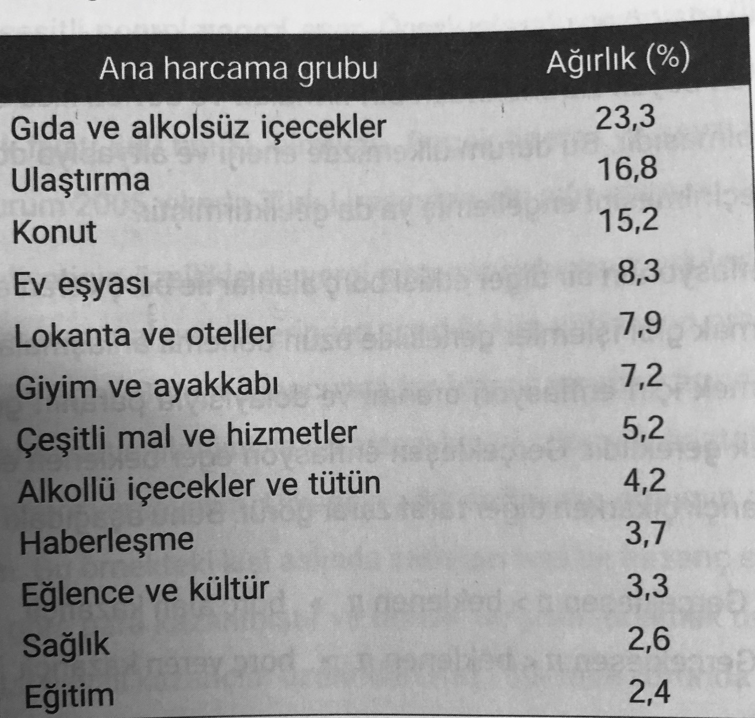

Slide 22
Uygulama 1
Türkiye İstatistik Kurumu (TÜİK) verilerine göre Türkiye'de 2018 yılı enflasyonu %20,3 olarak gerçekleşti. Posta (2019) gazetesinin haberine göre 2018 yılında fıyatı en çok artan ürün % 184 ile kuru soğan oldu. İlgili dönemde kilogram fiyatı 1,47 liradan 4,18 liraya çıkan kuru soğanı sırasıyla %91 artışla salça,%75 artış ile Patates izledi. Bu dönemde fiyatı en fazla düşen ürün ise %23 ile limon oldu. Fiyatı düşen diğer ürünler ise %22 ile nohut, %5 ile leblebi ve %1 ile mercimek oldu.2018 yılında, gıda ve alkolsüz içecekler grubunda yer alan 4 ürünün fiyatı düşerken 113 ürünün fiyatı arttı.

Slide 23
Uygulama 1
1. 2017 yılını taban dönem olarak kabul ediniz ve TÜFE'nin 2018 yılı değerini bulunuz?
2. ilgili yılda kuru soğanın TÜFE'deki ağırlığı yüzde 0,22 dir. Buna göre enflasyon oranı üzerinde etkisi yüzde kaç olmuştur?

Slide 24
Uygulama 2
TUİK, her yıl olduğu gibi 2013 yılında da TÜFE piyasa sepetini güncelledi. Hürriyet (2013) gazetesinin haberine göre greyfurt, kadın pantolon—ceket takımı, kadın tayyör takım, çocuk okul giysileri ve dijital kamera sepetten çıkarıldı. Sepete yeni giren ürünler ise kivi, badem içi, tahin, kadın ceket, bebek arabası ve çocuk araba koltuğu oldu. TÜİK, araba koltuğunun sepete girmesine gerekçe olarak önceki yılın Haziran ayında başlayan çocuk koltuğu kullanma zorunluluğu uygulamasını gösterdi.
Sorular:
1. Enflasyonu hesaplamak için kullanılan ürün sepetinde herkes tarafından tüketilmediği bilinen kivi ve badem içi gibi ürünlerin yer alması doğru mudur?
2. Ürün sepetinde yer alan araba koltuğu bir kez alınırken akaryakıt gibi ürünler ise sürekli tüketilmektedir. Bu durum enflasyonun yanlış hesaplanmasına yol açabilir mi?

Slide 25
Uygulama 3
Kamu ve özel kesim için öngörülebilirliği artırmak amacıyla Kalkınma Bakanlığı tarafından hazırlanan ve Türkiye'nin gelecek üç yıldaki makroekonomik hedeflerini belirleyen Orta Vadeli Program (OVP), 2013 Ekim ayında açıklandı.
Dünya (2013) gazetesinin haberine göre 2014—2016 programındaki önceliklerin enflasyonu düşürmek, kamu maliyesinde güçlü duruşu korumak, büyüme ve istihdam artışını sürdürmek ve cari açığı azaltmak olduğu bildirildi. Açıklamada ayrıca Türkiye’deki tasarruf oranının son dönemde yüzde 12,6'ya düştüğü vurgulandı ve gelecekte yurtiçi tasarrufları artırmaya yönelik önlemler alınacağı belirtildi. Bunların yanı sıra yurtiçi ve yurtdışında petrol ve doğal gaz arama çalışmalarının hızlandırılacağı da açıklandı ve yenilenebilir enerji yatırımlarında özel kesimin önünü olabildiğince açacak politikalar uygulanacağına dikkat çekildi.

Slide 26
Uygulama 3
Sorular
1. Habere göre Türkiye'de ne tür bir ekonomik sistem uygulanmaktadır?
2. Türkiye'nin orta vadede ulaşmak istediği makroekonomik hedefler nelerdir?

